Slide 1
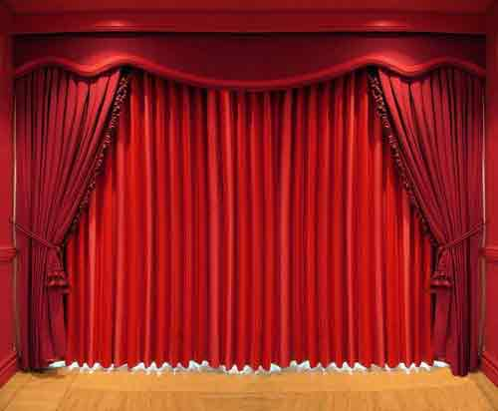
«На подмостках театра»
6+
викторина
Презентацию подготовила Зобнина Ж.А. гл. библиотекарь
сельской детской библиотеки МБУК «ЦСБ» Кавказского с/п

Slide 2


большие шторы или большой кусок материи, который скрывает сцену.
Занавес

Slide 3
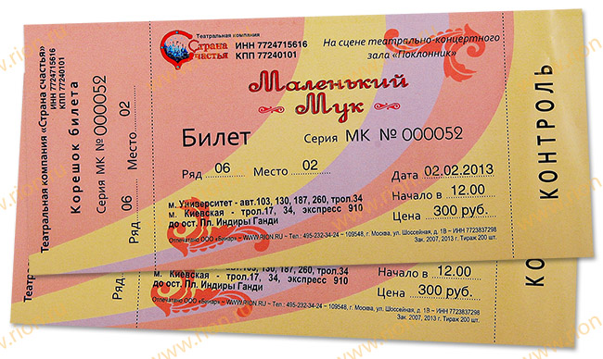
Что такое «Контрамарка»? –
Даст словарь на то ответ:
Знай, она – талон бесплатный.
Или попросту -…
Билет

Slide 4
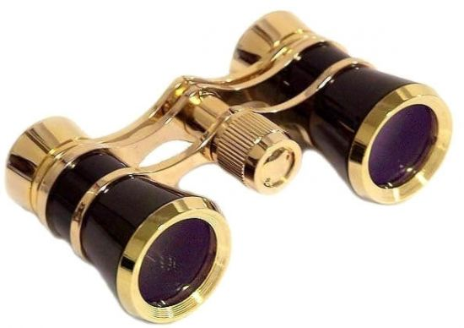
Эту вещь предлагают
в гардеробе зрителям, чтобы
Лучше можно было
разглядеть героев спектакля.
Бинокль

Slide 5
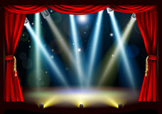
Чтобы сцену освещать
Правильно, отменно –
Осветительный прибор
Нужен непременно:
Чтоб прошло всё на «Ура!»,
Свет дают …
Прожектора

Slide 6
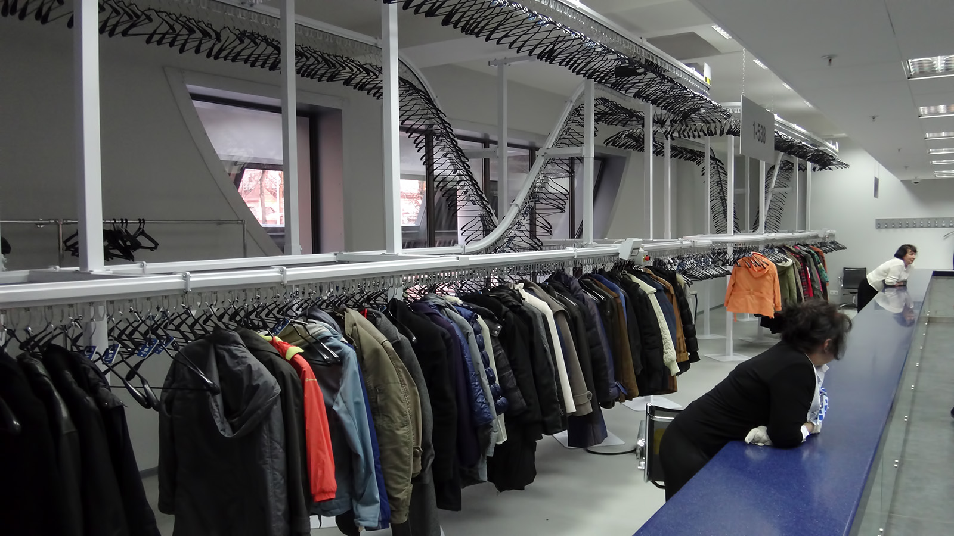
Для хранения одежды посетителей,
Театралов или кинозрителей,
Чтобы было им удобно и не жарко –
Гардероб есть. Или проще –…
Раздевалка

Slide 7

В кинотеатре – широкий экран,
В цирке – манеж иль арена.
Ну, а в театре, обычном театре,
Площадка особая - …
Сцена

Slide 8

Как называется бумага, где заранее рассказано, какой спектакль состоится и кто в нём будет играть?
Афиша

Slide 9
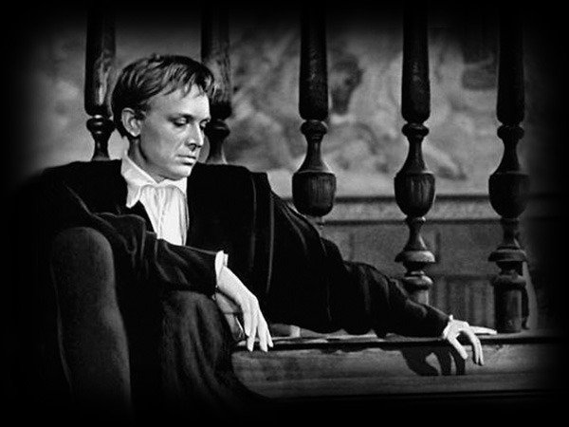
Он по сцене ходит, скачет,
То смеется он, то плачет!
Хоть кого изобразит, —
Мастерством всех поразит!
И сложился с давних пор
Вид профессии — …
Актер

Slide 10
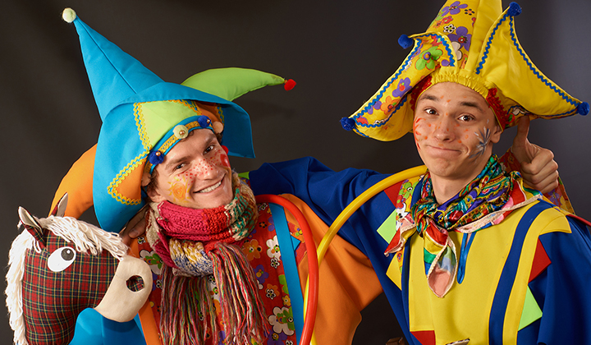
Хоть кого о том спроси,
Знают — были на Руси
Забавники-смельчаки,
Актёры-весельчаки.
Сценки, шутки и подвохи
Сочиняли …
Скоморохи

Slide 11
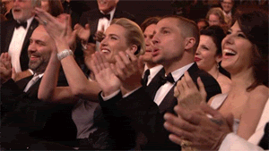
Коль спектакль завершился –
Слышно «Браво!», комплименты;
Всем актёрам, в благодарность,
Дарим мы…
Аплодисменты

Slide 12
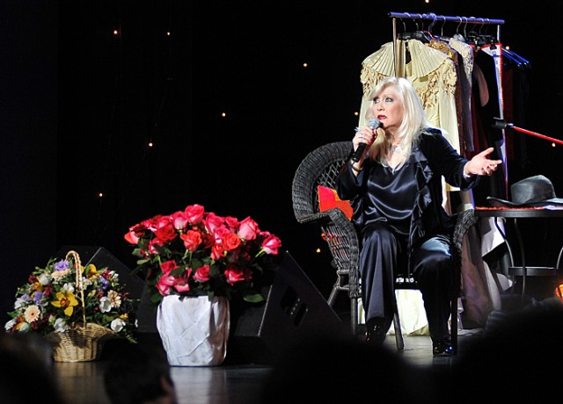
Что обычно дарят артистам
в конце спектакля, кроме аплодисментов?
Цветы

Slide 13
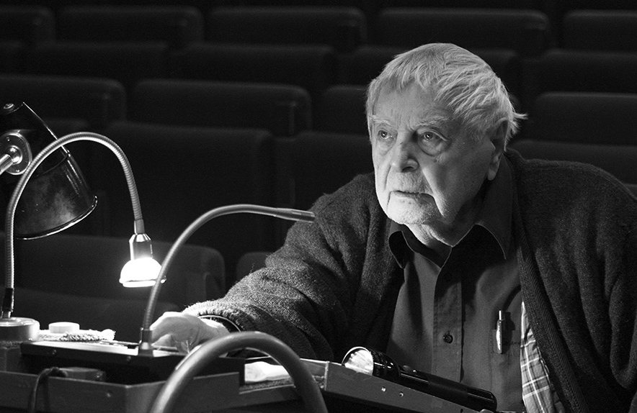
Театральный он работник –
Постановок «дирижёр»,
Управляющий спектаклем -
Это, верно, …
Режиссёр

Slide 14
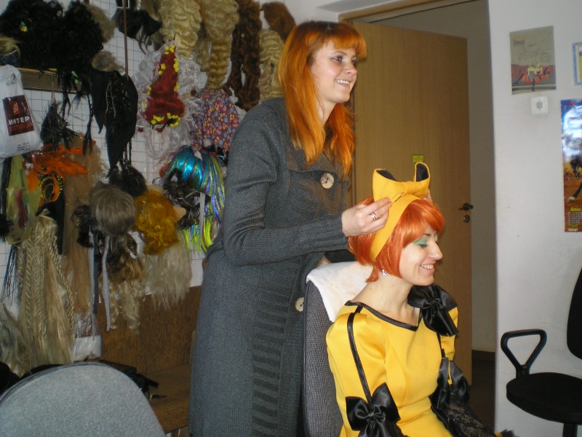
В оформлении лица –
Парики, раскраска,
И шиньоны, и накладки,
И наклейки, маски –
Это всё для грима нужно,
Нужно всё, без спору.
Нужно мастеру по гриму –
Художнику-…
Гример

Slide 15
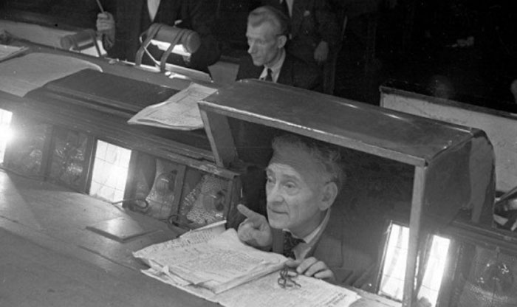
Он подсказывает актерам,
если те забыли текст роли. Этого человека никто не видит.
Суфлёр

Slide 16
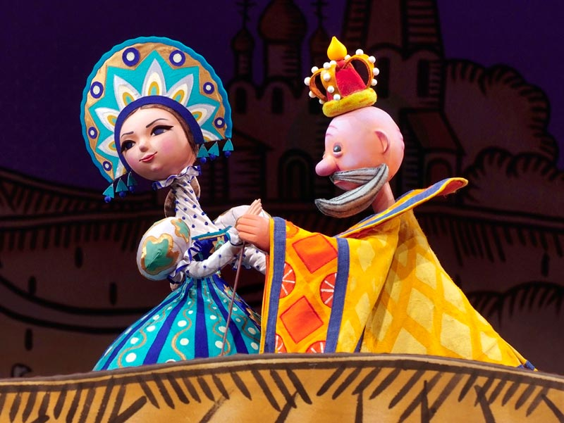
Как называется театр, где играют куклы?
Кукольный

Slide 17
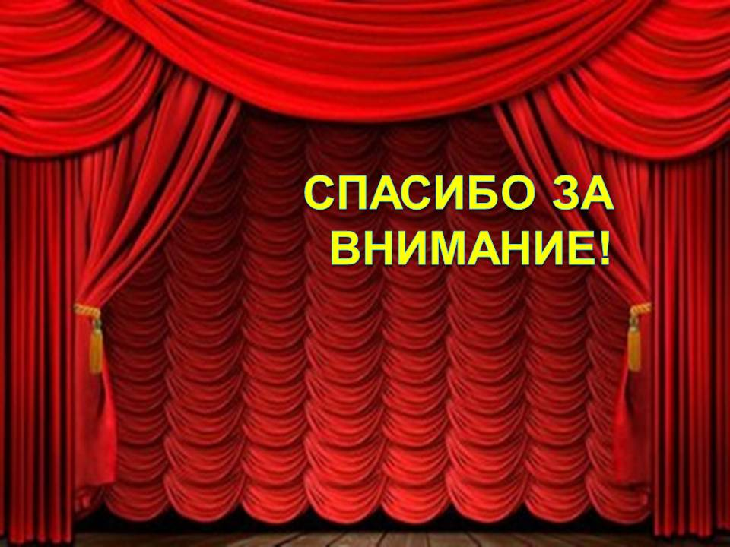

Slide 18


Slide 19
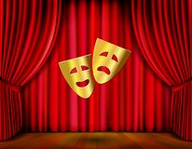

Slide 20


